Slide 1
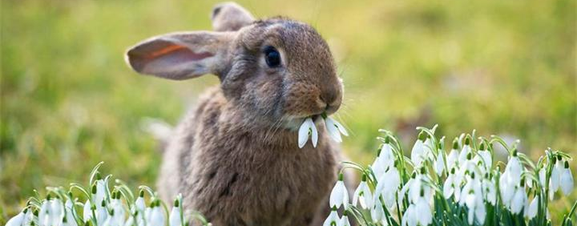
Школьный Вестник
МБОУ «Киртелинская СОШ»
Март 2017 год
Еще природа не проснулась,
Но сквозь редеющего сна
Весну прослышала она
И ей невольно улыбнулась.
Ф. Тютчев
Март-первый весенний месяц
Март – месяц переменчивый, иногда морозом хвалится, иногда на лето поглядывает. Поля ещё покрыты белой пеленой. Еловые лапы не освободились от снега. Но капель! Она радует всех своими бодрыми ритмами.
Март - месяц, когда природа пробуждается от зимнего сна. На теневой стороне снег ещё блестит, а на солнечной он уже побурел, почернел, кое-где показались проталины.
Как только не называли март на Руси – протальник, весновей, капельник, перезимник.
Люди радовались первому весеннему месяцу — с марта-зазывалы начиналась весна.
Знаете ли Вы, что ...
В Южном полушарии март является первым осенним месяцем.
В древнерусском календаре месяц именовался как сухий, зимобор, протальник, грачевник, а также капельник.
Раньше Новый год в России начинался с марта до 1492 года.
Весной частота дыхания человека на треть выше, чем осенью.
Сегодня в номере:
8 марта – история возникновения праздника ……………………………………....2
Основные правила знакомства со Всемирной Паутиной………………….……...3
Новости месяца….…………………….……….4
Безопасность на водных объектах в весенний период………………….……………5
Всероссийский конкурс мастер-класса учителей родного языка и литературы «Туган тел». ………………………………………6
Поздравляем………………………………….…7
Развлекательная страница ……………..…. 8

Slide 2


8 Марта — история возникновения праздника
Что это за праздник 8 Марта? Как давно принято его отмечать? Действительно ли он международный? Попробуем совершить экскурс в историю возникновения этого праздника.
1857 год, 8 марта, Нью-Йорк, забастовка работниц легкой промышленности, названная «маршем пустых кастрюль». Женщины вышли на улицу из-за низкооплачиваемых и тяжелых условий труда. В то время женщины имели 16 часовой рабочий день, при этом получали мизерную оплату за свой труд. Этот митинг принес плоды, рабочий день сократили до 10 часов.
1908 год, 8 марта, всё тот же Нью-Йорк, митинг за равноправие между мужчинами и женщинами, требования по сокращению рабочего дня для женщин, уравнивания условий оплаты труда у женщин и мужчин, и предоставления избирательного права женщинам.
1910 год, 27 августа, Копенгаген, Вторая Международная социалистическая женская конференция, коммунистка Клара Цеткин выдвигает предложение об учреждении международного женского дня, во время которого женщины смогли бы проводить митинги, привлекая внимание общественности к своим проблемам.
Первый раз, когда одновременно отмечали Женский день 8 марта в 6 странах мира , выпал на 1914 год, страны-участники: Россия, Австрия, Германия, Дания, Нидерланды, Швейцария.
В царской России день 8 марта имел политическую окраску, ведь в 1917 году в этот день в Петрограде было принято решение арестовать царя и всю его семью, тем самым свергнув монархию и придя к двоевластию Временного правительства и Петроградского совета рабочих, крестьянских и красноармейских депутатов.
С 1966 года в СССР день 8 марта утратил свой политический подтекст и, по указу правительства, было принято решение сделать его нерабочим днем, «днем всех женщин».
С 1975 года ООН провозгласила 8 марта Международным женским днем, с тех пор все мероприятия по вопросам борьбы в защиту прав женщин приурочены к этой дате.
Официально признан праздник 8 марта в странах мира: Армения, Афганистан, Азербайджан, Беларусь, Вьетнам, Буркина-Фасо, Гвинея-Бисау, Замбия, Грузия, Камбоджа, Кыргызстан, Китай, Куба, Коста-Рика, Кирибати, Лаос, Монголия, Мадагаскар, Молдова, Непал, Россия, Казахстан, Туркменистан, Таджикистан, Сербия, Узбекистан, Уганда, Украина, Черногория, Хорватия, Эритрея.

Slide 3

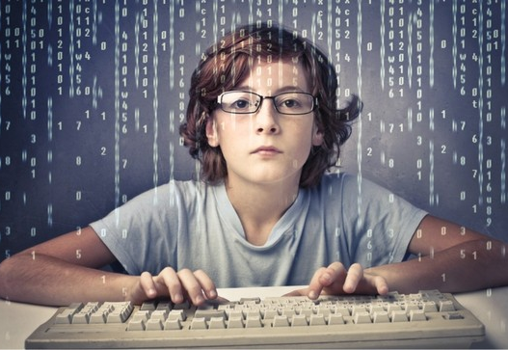
Основные правила знакомства со Всемирной Паутиной
Взрослые должны серьезно относиться к увлечениям своих детей, ведь легче предупредить проблему, чем бороться с ее последствиями. Необходимо объяснить детям общепринятые правила безопасности и возможные риски.
Для обеспечения безопасности детей в интернете можно выделить 10 правил:
1. Личная информация. Сайты для обеспечения полного доступа предлагают пройти регистрацию с введением персональных данных. Неблагонадежные источники могут использовать эти сведения в корыстных целях;
2. Вредоносные сообщения. Следует осмотрительно относиться к письмам из неизвестного источника. Послания могут содержать вредоносные программы, информацию оскорбительного или сексуального характера;
3. При возникновении чувства неловкости или тревоги при виртуальном диалоге, а также, если собеседник навязчиво настаивает на перенос отношений в реальность, следует прекратить общение и сообщить старшим;
4. Виртуальное знакомство не должно перерасти в реальное. Если такое решение принято, встреча должна состояться в общественном месте и под контролем родителей;
5. Игнорировать приглашения в группы, где темой обсуждения являются вопросы религии, секса или ненормативного поведения;
6. Прекращать диалог с теми, кто негативно отзывается о близком круге общения ребенка. Пытается настроить его против членов семьи, учителей, друзей и т.д;
7. При общении лучше выбирать ник, не позволяющий определить половую принадлежность и возраст (не стоит делать частью виртуального псевдонима год своего рождения);
8. Игнорировать непристойные сообщения;
9. Не передавать незнакомцам фото и видеоматериалы;
10. И главное – помнить, что собеседник не всегда тот, кем хочет казаться.
Соблюдение этих простых 10 правил безопасности для поведения детей в интернете минимизирует возможные риски.

Slide 4
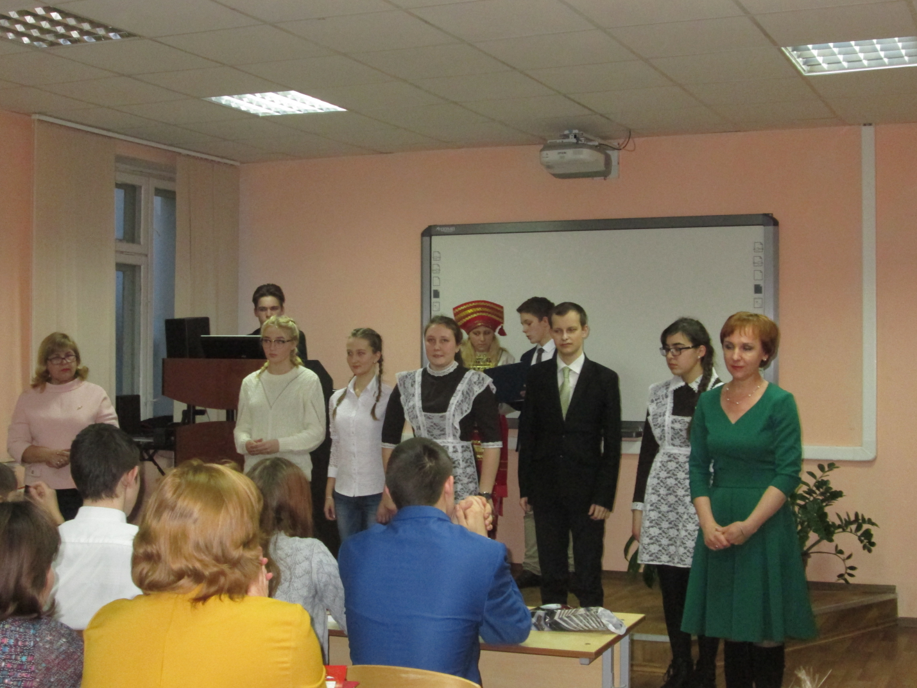
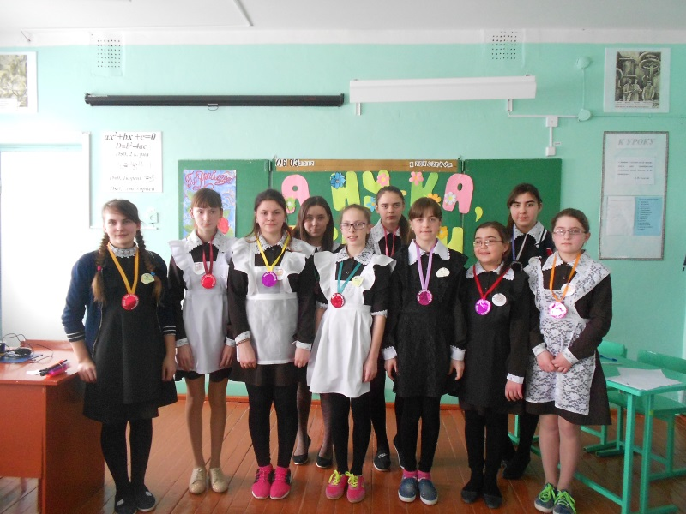
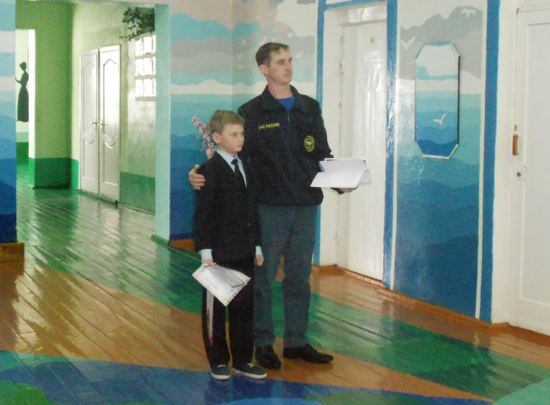
Новости месяца
XXI Межрегиональная олимпиада школьников по мордовскому (мокшанскому, эрзянскому) языкам и литературе проходила в г. Саранск 2-3 марта на базе ФГБОУ ВО «Мордовский государственный педагогический институт им. М.Е. Евсевьева». В данном мероприятии приняли участие учащиеся из нашей школы Казаева Е. и Родионова А. и стали победителями в трех номинациях: мокшанский язык, литература и творческая секция на мокшанском языке. Девочки награждены дипломами, подарками, книжками. Руководитель Абраконова Г.В., учитель мордовского языка и литературы, награждена Благодарственным письмом Министерства образования Республики Мордовия за работу по сохранению языка и национально-культурных традиций мордовского народа. Молодцы!
В канун международного женского дня в нашей школе прошли праздничные мероприятия
«8 Марта – женский день»; среди 5-11 классов «А ну-ка, девочки!»
Ведущие программы «А ну-ка, девочки!» Романов Иван и Поселкин Геннадий устроили девочкам настоящее испытание на проверку мудрости, сообразительности, вкуса. Без
внимания не остались и зрители, им пришлось отвечать на вопросы, добавляя баллы для команд. Соперницы были на равных, каждая участница получила медаль, той номинации в которой она была лучше всех.
Начальные классы поздравили своих мам, устроив для них концерт: стихи, песни, конкурсы - все для милых мамочек.
Диплом за 2 место в муниципальном этапе Республиканского конкурса «Буду бдительным на льду», свидетельство участника Республиканского этапа и подарок вручил старший государственный инспектор Камско-Устьинского инспекторского участка ФКУ Центра ГИМС МЧС России по Республики Татарстан Ананьев Алексей Владимирович ученику 4 класса Родионову Игорю. Поздравляем!

Slide 5

Безопасность на водных объектах в весенний период
Зима практически уступила место весне, погода стоит абсолютно нестабильная. Но лед на реке все еще кажется крепким. Его покров все еще сковывает воду. Но это лишь на первый взгляд. Лед на реке тоже почувствовал приход весны. Приближается время весеннего паводка. Лед на
реках становится рыхлым, "съедается” сверху солнцем, талой водой, а снизу подтачивается течением. Очень опасно по нему ходить: в любой момент может рассыпаться с шипением под ногами и сомкнуться над головой.
Опасны в это время канавы, лунки, ведь в них могут быть ловушки – ямы, колодцы.
Наибольшую опасность весенний паводок представляет для детей. Оставаясь без присмотра родителей и старших, не зная мер безопасности, играют они на обрывистом берегу, а иногда катаются на льдинах водоема. Такая беспечность порой кончается трагически.
РОДИТЕЛИ! Не допускайте детей к реке без надзора взрослых, особенно во время ледохода предупредите их об опасности нахождения на льду при вскрытии реки или озера. Разъясняйте детям правила поведения в период паводка, запрещайте им шалить у воды. Не разрешайте кататься на самодельных плотах, досках, бревнах или плавающих льдинах. Оторванная льдина, холодная вода, быстрое течение грозят гибелью. Разъясните детям меры предосторожности в период ледохода и весеннего паводка.
РЕБЯТА!
Не выходите на лед во время весеннего паводка!
Не катайтесь на самодельных плотах, досках, бревнах и плавающих льдинах, не прыгайте с одной льдины на другую!
Не стойте на обрывистых и подмытых берегах - они могут обвалиться!
Если вы оказались свидетелем несчастного случая на реке или озере, то не теряйтесь, не убегайте домой, а громко зовите на помощь, взрослые услышат и могут выручить из беды!
Не подходите близко к ямам, котлованам, канализационным люкам и колодцам!
Школьники, будьте осторожны во время весеннего паводка и ледохода. Не подвергайте свою жизнь опасности! Соблюдайте правила поведения на водоемах во время таяния льда, разлива рек и озер.
Что делать, если вы провалились в холодную воду:
- Не паникуйте, не делайте резких движений, стабилизируйте дыхание;
- Раскиньте руки в стороны и постарайтесь зацепиться за кромку льда, придав телу горизонтальное положение по направлению течения;
- Попытайтесь осторожно налечь грудью на край льда и забросить одну, а потом и другую ногу па лед;
- Если лед выдержал, перекатываясь, медленно ползите к берегу;
- Ползите в ту сторону - откуда пришли, ведь лед здесь уже проверен на прочность.
Если нужна Ваша помощь:
- Вооружитесь любой длинной палкой, доской, шестом или веревкой. Можно связать воедино шарфы, ремни или одежду;
- Следуйте ползком, широко расставляя при этом руки и ноги и толкая перед собою спасательные средства, осторожно двигаться по направлению к полынье;
- Остановитесь от находящегося человека в воде в нескольких метрах, бросьте ему веревку, край одежды, подайте палку или шест;
- Осторожно вытащите пострадавшего на лед, и вместе ползком выбирайтесь из опасной зоны;
- Ползите в ту сторону, откуда пришли;
- Доставьте пострадавшего в теплое место. Окажите ему помощь: снимите с него мокрую одежду, энергично разотрите тело (до покраснения кожи) смоченной в спирте или водке суконкой или руками, напоите пострадавшего горячим чаем.

Slide 6
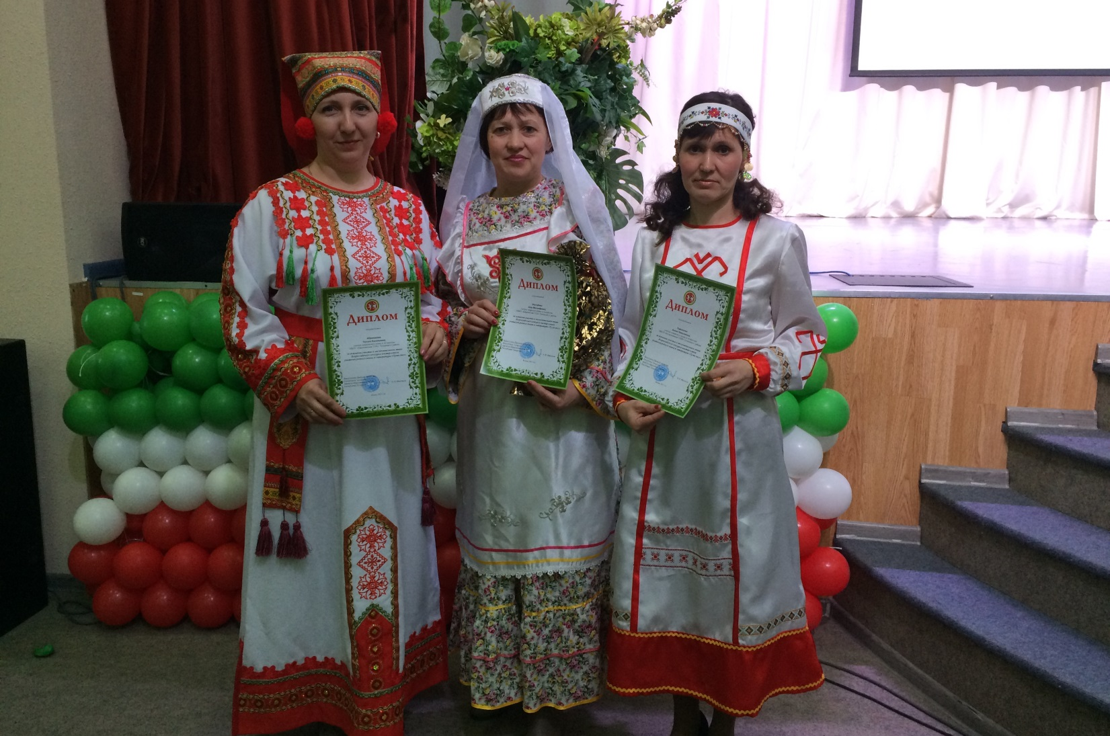
Всероссийский конкурс мастер-класса учителей родного языка и литературы «Туган тел»
23-24 марта 2017 года Министерство образования и науки Республики Татарстан провело заключительный этап Всероссийского конкурса мастер-класса учителей родного языка и литературы «Туган тел», который проходил в г. Казани в МБОУ «Гимназия № 27». Всего в конкурсе принимали участие более ста учителей родных языков, из которых в финал вышли 56 педагогов русского, татарского, чувашского, удмуртского, марийского, мордовского языков и литературы. Наш район в заключительном этапе конкурса достойно представили:
Абраконова Галина Васильевна, учитель мордовского языка и литературы МБОУ «Киртелинская средняя общеобразовательная школа»;
Максудова Алсу Маннафовна, учитель татарского языка и литературы МБОУ «Бакрчинская средняя общеобразовательная школа»;
Торгашова Алена Николаевна, учитель чувашского языка и литературы МБОУ «Богдашкинская основная общеобразовательная школа».
Все педагоги награждены дипломами за активное участие в заключительном этапе.
Абраконова Г.В. по итогам очного тура награждена дипломом победителя в номинации "Наставник учителей". Поздравляем!!!

Slide 7

Поздравляем
С днем рождения!
Кузину Наталью
Романову Анастасию
Филимонова Андрея
Иванова Николая Дмитриевича
Юнусову Гульнару Раисовну
Романову Татьяну Ивановну

Slide 8


Развлекательная страница
Приходит сын из школы и говорит отцу:
- Папа, я сегодня перевел старушку через улицу.
- Молодец, сынок! Вот тебе конфетка. На следующий день приходит сын с товарищем.
- Мы сегодня вдвоем перевели через улицу старушку.
- Молодцы, ребята! Вот вам по конфете. Через два дня сын привел целый класс.
- Мы перевели сегодня всем классом старушку через улицу.
- А почему вас так много?
- Да старушка сопротивлялась.
Сережа Единицын решил 8 Марта ничем не огорчать свою маму. Поэтому на ее просьбу показать свой дневник Сережа ласково ответил:
— Давай, мама, перенесем это дело на завтра!
Мальчик сидит в трамвае. Входит женщина и становится рядом. Мальчик приподнимается с места, но женщина кладет ему руку на плечо:
— Сиди, сиди, мальчик!
Через некоторое время мальчик снова пытается встать, но женщина снова говорит:
— Сиди, сиди!
Так проехали несколько остановок. Наконец, мальчик робко спрашивает:
— Тетя, а когда мне можно встать? Я же давно проехал свою остановку!
Редакция газеты:
Главный редактор: Уткина Т.Н.
Корреспонденты: 2 и 4 классы

